Slide 1
FIBONACCI HEAP
Universidad La Salle
HUALLPAR DORADO, Jhoel
jhuallpard@ulasalle.edu.pe
Arequipa – Peru
2019

Slide 2
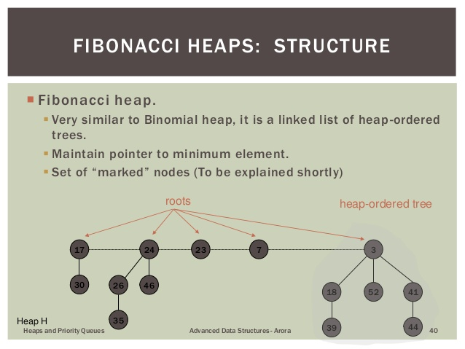
FIBONACCI TREE

Slide 3

Introduction
Métodos
Insert
Delete
FindMinumun
ExtractMinimal
Conclusión
Demo

Slide 4
Introduction
En Informática, un Montículo de Fibonacci (o Heap de Fibonacci) es una estructura de datos subconjunto de los montículos, que a su vez, son un subconjunto especial dentro de los bosques de árboles. Resulta similar a un montículo binomial, pero dispone de una mejor relación entre el coste y su amortización.

Slide 5
 | Lista Enlazada | Árbol Binario | Min-Heap | Montículo de Fibonacci | Lista Brodal
Insertar | O(1) | O(log n) | O(log n) | O(1) | O(1)
Acceso Mínimo | O(n) | O(1) | O(1) | O(1) | O(1)
Borrar mínimo | O(n) | O(log n) | O(log n) | O(log n)* | O(log n)
Disminuir Clave | O(1) | O(log n) | O(log n) | O(1)* | O(1)
Borrar | O(n) | O(n) | O(log n) | O(log n)* | O(log n)
Unión | O(1) | O(n + m) | O(m log(n+m)) | O(1) | O(1)

